Slide 1
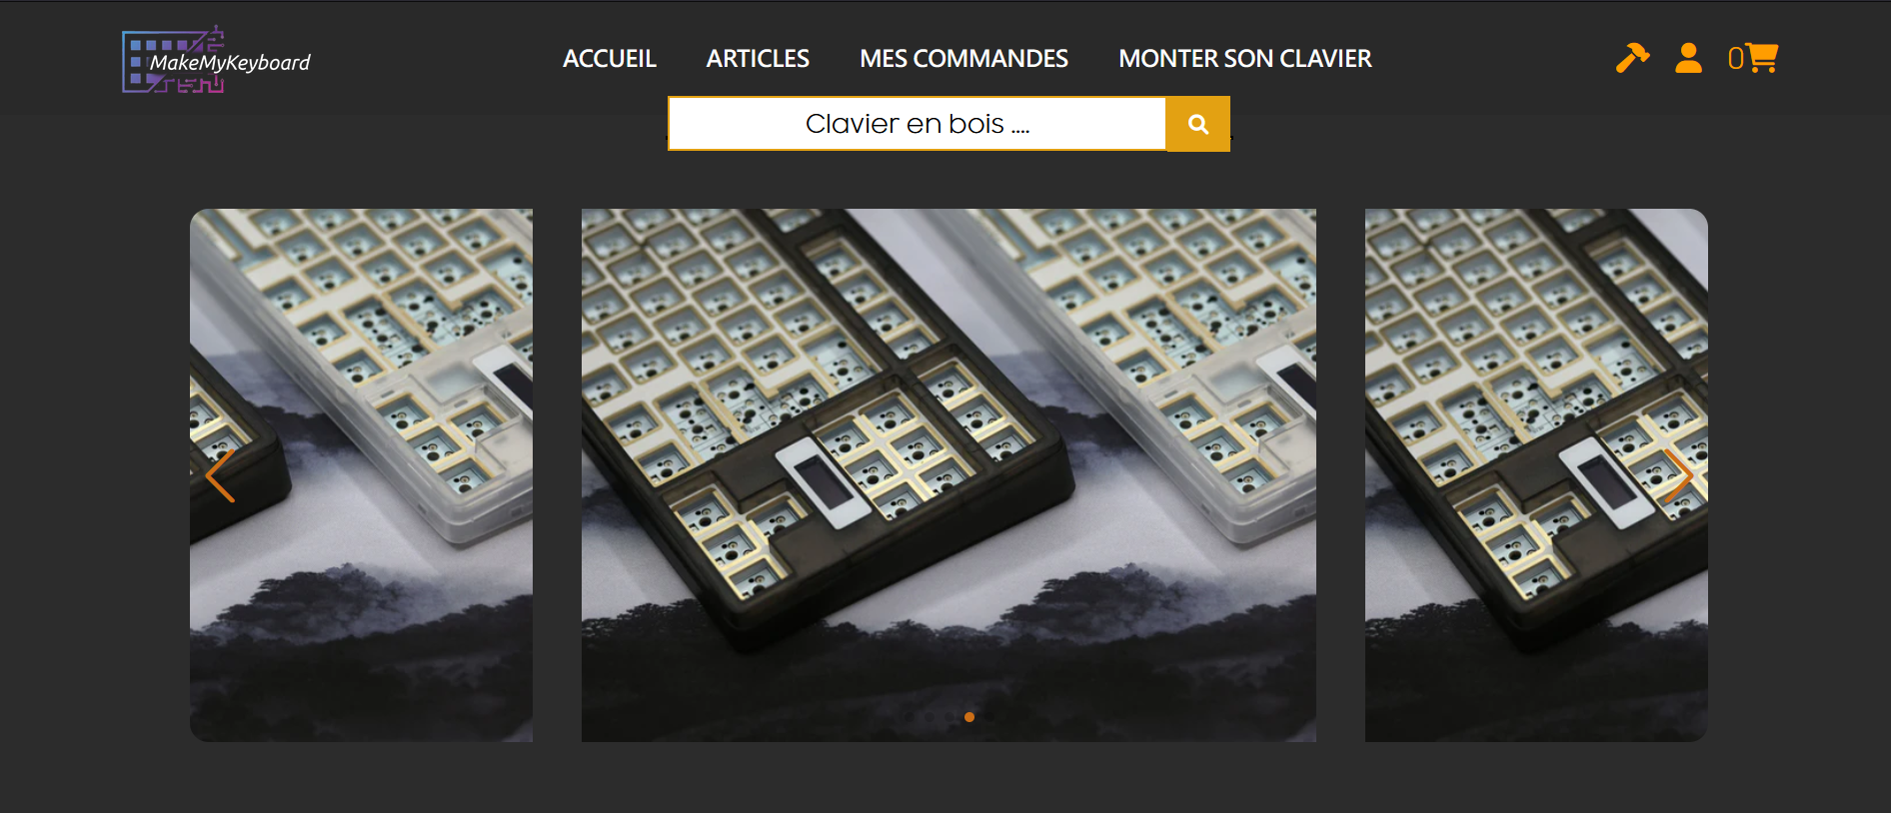
MakeMyKeyboard
MakeMyKeyboard est un site e-commerce proposant tous types de produits pour pouvoir créer son clavier personnalisé.

Slide 2





Les membres du groupe
Evan Noubel
Denis FIerens
Andry Ramanana
Thomas Huynh
Maria Co
Nicolas Ren
Front
Front
Front
Back
Back
Back

Slide 3
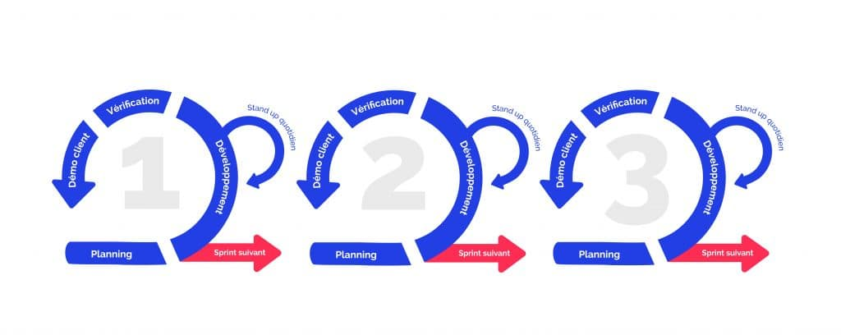
Organisation du projet
Méthode agile

Slide 4



Organisation du projet
Outils de communication

Slide 5
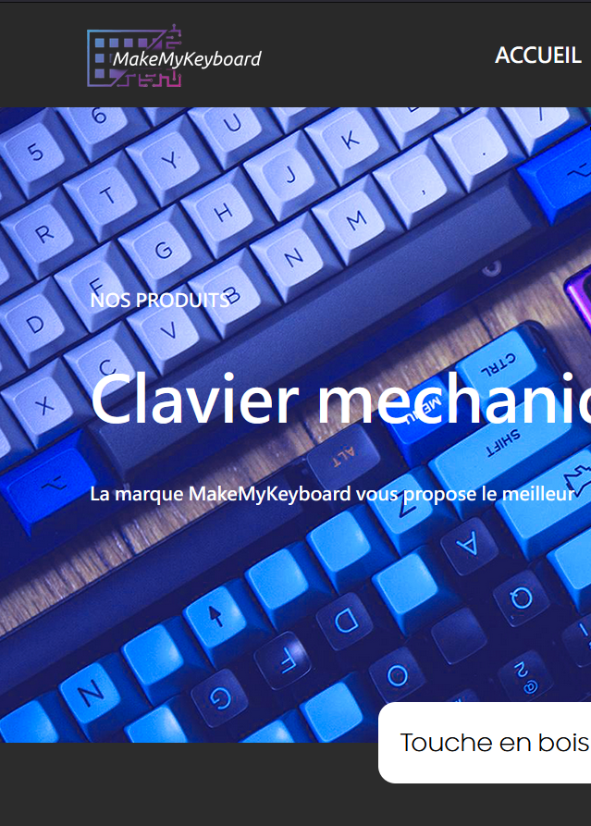
Le projet
Premières étapes
Organisation de la DB
Création des articles
Création du CRUD pour ces articles
Gestion du statut des articles(dispo, rupture promo…)
Connexion/Déconnexion utilisateur

Slide 6
Le projet
Etapes intermédiaires
Barre de recherche pour les articles
Création de catégories pour les articles
Création du panier (ajout d’articles, somme des prix du panier, accès sur toutes les pages)
Gestion du stock par l’administrateur

Slide 7
Le projet
Fonctionnalités avancées, parcours d’achat
Utilisation d’une API pour calculer les frais de port en fonction du transporteur, pays de livraison, poids du panier, etc…)
Possibilité pour l’utilisateur d’enregistrer ses coordonnées, carte bancaire etc…
L’utilisateur peut voir le statut de ses commandes et ses commandes précédentes
Système de paiement via Paypal

Slide 8
Difficultés rencontrées
Gérer une base de donnée commune
Utiliser des outils plus malléables pour les CRUDs en DB comme API Platform
Les APIs de frais de ports avec une doc limitée
Certaines tâches plus difficiles que d’autres
Difficulté dans la gestion du temps

Slide 9
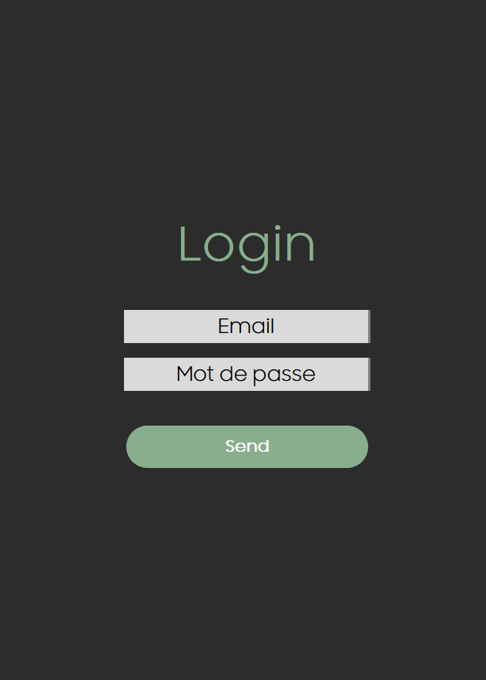
Parcours utilisateur

Slide 10
Merci!

